Slide 1
UNIVERSIDADE ABERTA DO SISTEMA ÚNICO DE SAÚDE UNIVERSIDADE FEDERAL DE PELOTAS ESPECIALIZAÇÃO EM SAÚDE DA FAMÍLIA MODALIDADE À DISTÂNCIA/ TURMA IV MELHORIA DA ATENÇÃO À SAÚDE BUCAL DOS ALUNOS DA ESCOLA MUNICIPAL SÃO FRANCISCO DE ASSIS, ÁREA DE ABRANGÊNCIA DA UNIDADE BÁSICA DE SAÚDE ALTO PARAÍSO, APARECIDA DE GOIÂNIA-GO
Especializanda: Danielly Santana de Souza Machado
Orientador: Dulcian Medeiros de Azevedo

Slide 2
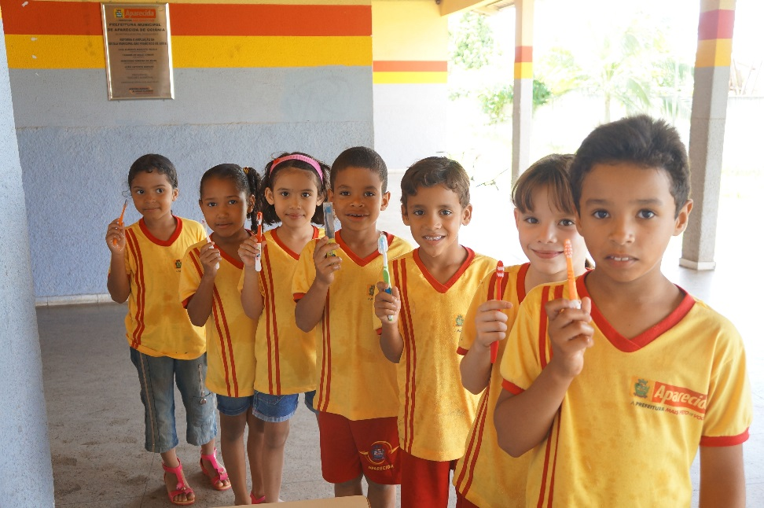
Introdução
Porque a intervenção escolhida foi com os escolares?
Não existia uma cobertura delimitada e sistemática desse grupo;
Faixa etária ideal para desenvolver hábitos saudáveis;
Corresponder ao período de transição de dentição decídua, mista e permanente;
A escola fica próxima da UBS;
A equipe estava descoberta do médico;
Apoio da gestão, equipe, escola.

Slide 3
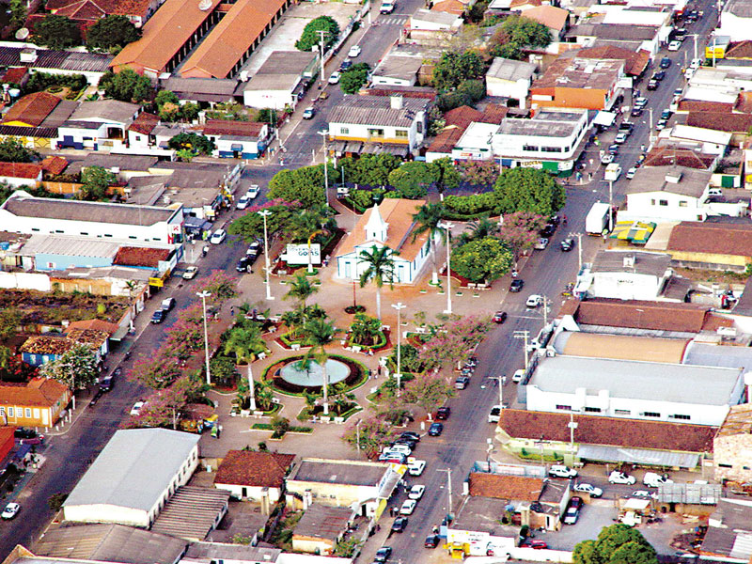
O MUNICÍPIO DE APARECIDA DE GOIÂNIA
Localiza-se na região metropolitana de Goiânia;
População estimada de 500. 619 mil habitantes (IBGE, 2013);
Segundo município mais populoso do estado de Goiás;
Principais centros industriais do estado.

Slide 4
REDE MUNICIPAL DE SAÚDE
31 Unidades Básicas de Saúde, 51 equipes de saúde;
01 Unidade de Pronto Atendimento (UPA);
03 Centro de Assistência Integral à Saúde (CAIS);
04 equipes de Núcleo de Apoio à Saúde da Família (NASF) do tipo 1;
04 unidades móveis odontológica terrestre;
02 Centro de Atenção Psicossocial (CAPS);
Não há Centro de Especialidades Odontológicas (CEO).

Slide 5
UNIDADE BÁSICA DE SAÚDE ALTO PARAÍSO
Localizada em zona urbana, na periferia do município;
Excelente estrutura física;
ESF tradicional;
03 equipes de saúde da família;
Equipe do NASF;
Atende 2.568 usuários;
São 1.258 usuários do sexo masculino e 1.310 feminino.

Slide 6
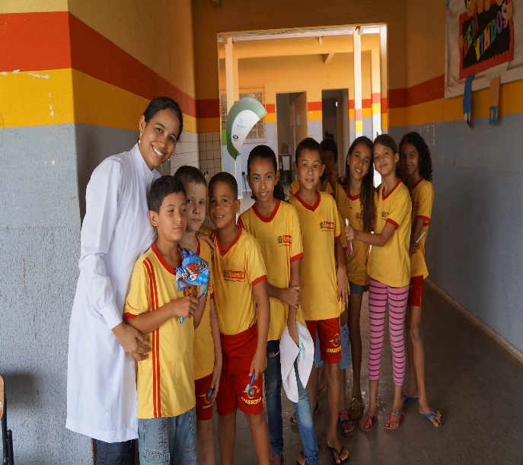
ESCOLA MUNICIPAL SÃO FRANCISCO DE ASSIS
Ensino fundamental: 1º ao 5º ano;
Escolares de 6 a 14 anos de idade;
Turno matutino/ vespertino;
8 salas de aula por turno;
Ano de 2013: 490 alunos matriculados;
Ano de 2014: 499 alunos matriculados.

Slide 7
UBS ALTO PARAÍSO - ANTES DA INTERVENÇÃO
Não existia uma cobertura delimitada do atendimento dos escolares;
Não havia atendimento clínico programado para esse grupo;
Na escola realizava-se apenas levantamentos epidemiológicos da condição de saúde bucal;
Sem sistematização dos dados coletados;
Ações coletivas eram raras;
Não havia monitoramento e nem registros das ações;
Não há protocolos locais em relação à saúde bucal.

Slide 8
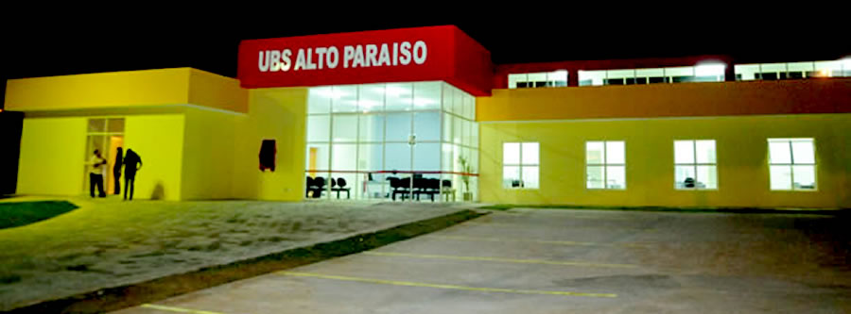
OBJETIVO GERAL
Melhorar a atenção à saúde bucal dos alunos da Escola Municipal São Francisco de Assis, área de abrangência da Unidade Básica de Saúde Alto Paraíso.

Slide 9
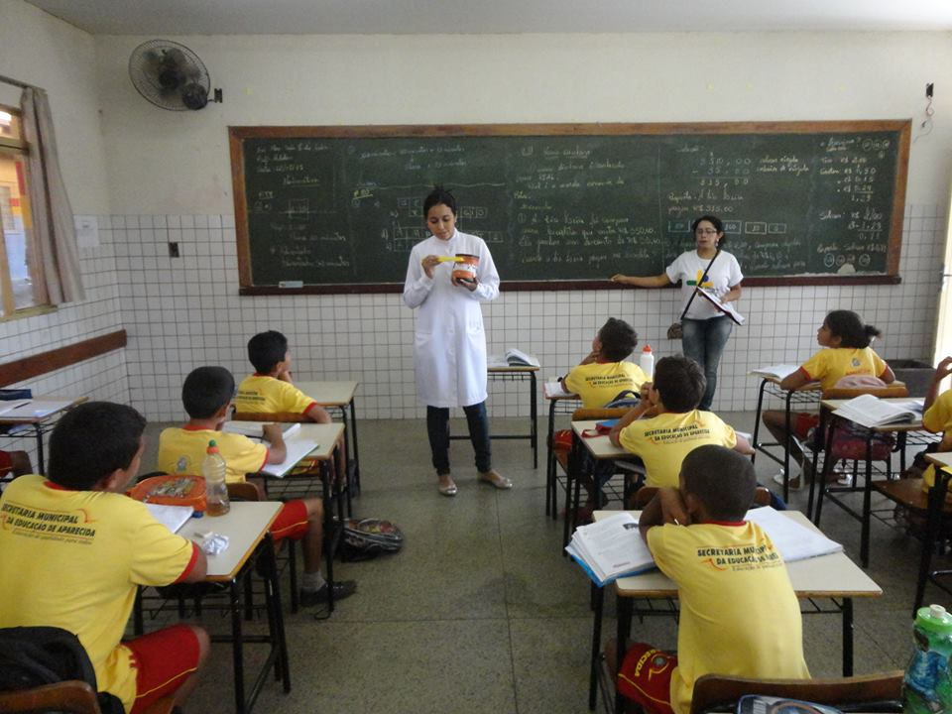
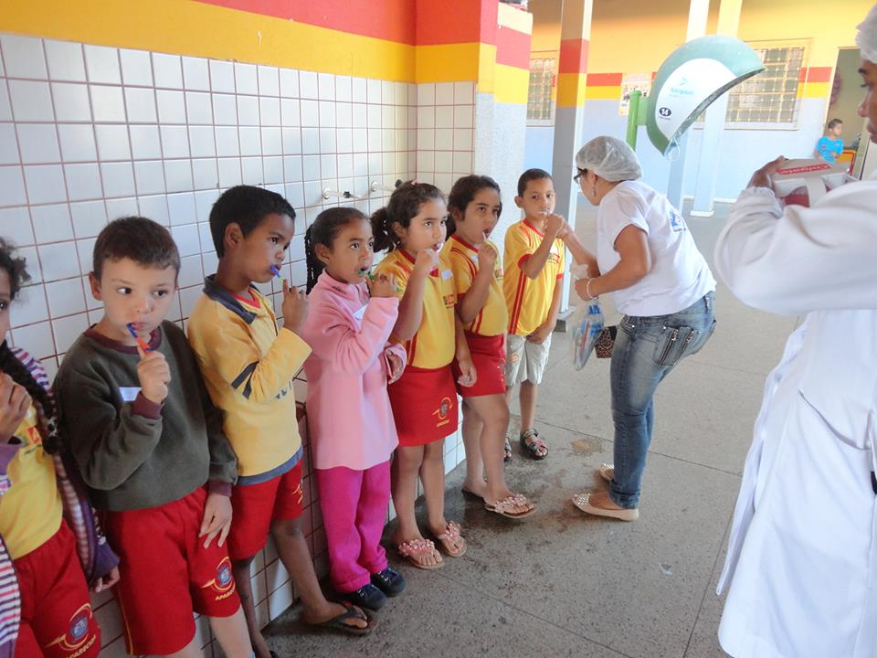
METODOLOGIA
Reunião com coordenação da Escola;
Organização da agenda de Saúde Bucal;
Informar a comunidade sobre as ações;
Exame bucal com finalidade epidemiológica;
Escovação Supervisionada;
Aplicação tópica de Flúor;
Orientação de Higiene Bucal;
Orientação Nutricional e sobre Cárie dentária;
Tratamento Clínico na UBS;
Busca Ativa dos escolares.

Slide 10
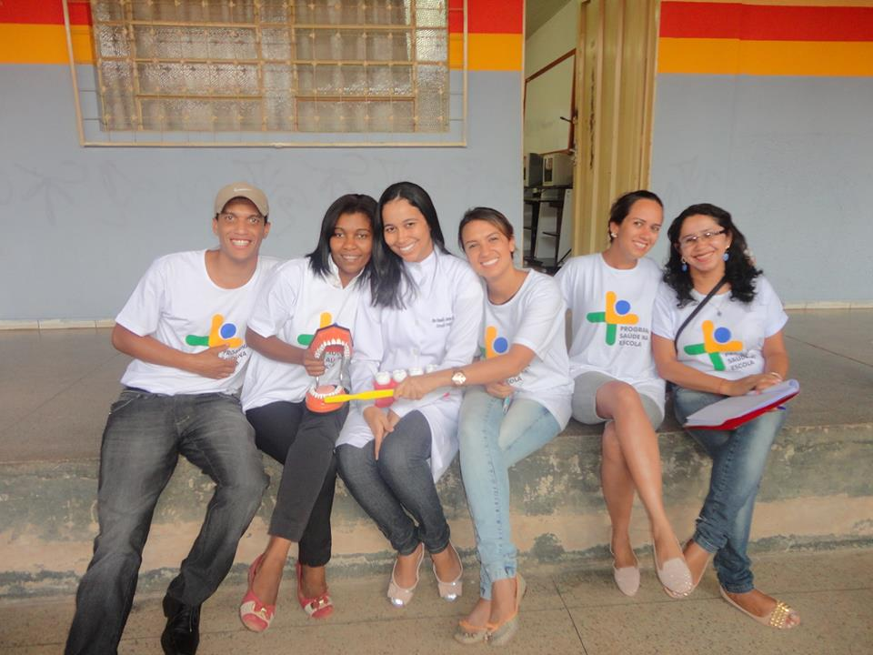
METODOLOGIA
Protocolo: Caderno de Atenção Básica Saúde Bucal e Saúde na Escola;
Registros: Fichas espelhos, Prontuários odontológicos e Livro ata dos escolares;
Planilha de coleta de dados eletrônica.

Slide 11
Objetivos, Metas e Resultados
A intervenção teve como foco a melhoria da atenção à saúde bucal dos escolares de 6 a 14 anos, da Escola Municipal São Francisco de Assis.
A cobertura foi de 44,2% dos escolares do território da UBS.
Na área adscrita, ao final do 4º mês de intervenção, foram cadastrados 489 escolares, totalizando 489 escovações dentária supervisionada e 489 alunos beneficiados com orientação em saúde. Realizamos ainda, 50 consulta odontológica programada, e dessas 40 tratamento odontológico concluído, todos acompanhados integralmente na UBS.

Slide 12
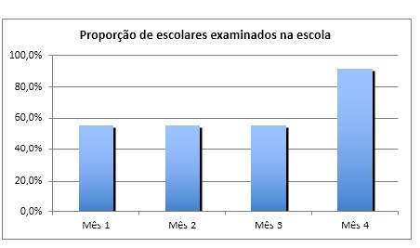
OBJETIVO 1: Ampliar a cobertura da atenção à saúde bucal dos escolares.
Meta 1: Ampliar a cobertura de ação coletiva de exame bucal com finalidade epidemiológica para estabelecimento de prioridade de atendimento em 60% dos escolares de 6 a 14 anos de idade das escolas da área de abrangência.
Indicador 1: Proporção de escolares examinados na escola: 55,10% (275 crianças) no primeiro, segundo e terceiro mês, 91,4% (456 crianças) no quarto mês.
Figura 1: Proporção de escolares examinados na escola. Aparecida de Goiânia-GO, 2014.

Slide 13
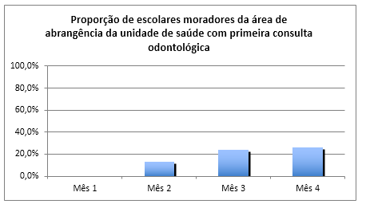
OBJETIVO 1: Ampliar a cobertura da atenção à saúde bucal dos escolares.
Meta 2: Ampliar a cobertura de primeira consulta, com plano de tratamento odontológico, para 60% dos escolares moradores da área de abrangência da unidade de saúde.
Indicador 2: Proporção de escolares moradores da área de abrangência da unidade de saúde com primeira consulta odontológica: 12,8% (19 escolares) no segundo mês, 24,2% (36 escolares) no terceiro e 26% (50 escolares) no quarto mês.
Figura 2: Proporção de escolares moradores da área de abrangência da unidade de saúde com primeira consulta odontológica. Aparecida de Goiânia-GO, 2014.

Slide 14
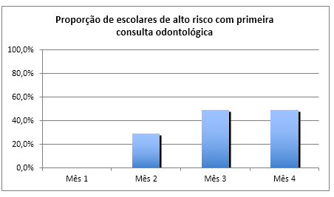
OBJETIVO 1: Ampliar a cobertura da atenção à saúde bucal dos escolares.
Meta 3: Realizar primeira consulta odontológica em 80% dos escolares da área classificados como alto risco para as doenças bucais.
Indicador 3: Proporção de escolares com alto risco com primeira consulta odontológica: 29,2% (19 escolares) no segundo mês, 49,2% (32 escolares) no terceiro e 49,4% (43 escolares) no quarto mês.
Figura 3: Proporção de escolares de alto risco com primeira consulta odontológica. Aparecida de Goiânia-GO, 2014.

Slide 15
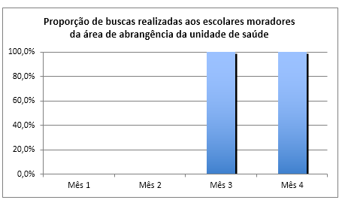
OBJETIVO 2: Melhorar a adesão ao atendimento em saúde bucal
Meta 4: Fazer busca ativa de 100% dos escolares da área, com primeira consulta programática, faltosos às consultas.
Indicador 4: Proporção de buscas realizadas aos escolares moradores da área de abrangência da unidade de saúde: 100% (7 escolares) no terceiro mês e 100% (9 escolares) no quarto mês.
Figura 4: Proporção de buscas realizadas aos escolares moradores da área de abrangência da unidade de saúde. Aparecida de Goiânia-GO, 2014.

Slide 16
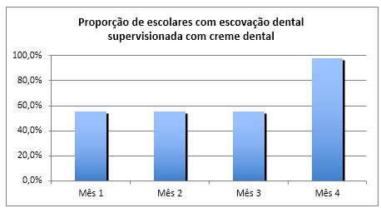
OBJETIVO 3: Melhorar a qualidade da atenção em saúde bucal dos escolares.
Meta 5: Realizar a escovação supervisionada com creme dental em 100% dos escolares.
Indicador 5: Proporção de escolares com escovação dental supervisionada com creme dental: 55,10% (275 escolares) no primeiro, segundo e terceiro mês e 98% (489 escolares) no quarto mês.
Figura 5: Proporção de escolares com escovação dental supervisionada com creme dental. Aparecida de Goiânia-GO, 2014.

Slide 17
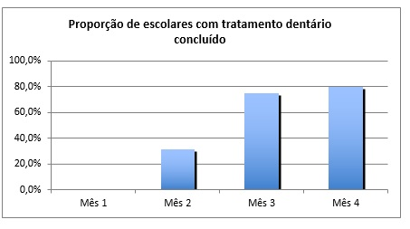
OBJETIVO 3: Melhorar a qualidade da atenção em saúde bucal dos escolares.
Meta 6: Realizar a aplicação de gel fluoretado com escova dental em 100% dos escolares de alto risco para as doenças bucais.
Indicador 6: Proporção de escolares de alto risco com aplicação de gel fluoretado com escova dental: 100% (65 crianças) no primeiro mês e 100% (87 crianças) no quarto mês.
Meta 7: Concluir o tratamento dentário em 100% dos escolares com primeira consulta odontológica.
Indicador 7: Proporção de escolares com tratamento dentário concluído: 31,6% (6 escolares) no segundo mês, 75% (27 escolares) no terceiro e 80% (40 escolares) no quarto mês.
Figura 6: Proporção de escolares com tratamento dentário concluído. Aparecida de Goiânia-GO, 2014

Slide 18
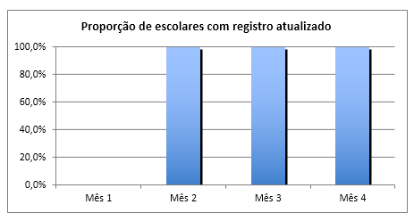
OBJETIVO 4: Melhorar os registros das informações.
Meta 8: Manter registro atualizado em planilha e ou prontuário de 100% dos escolares da área.
Indicador 8: Proporção de escolares com registro atualizado: 100% (19 escolares) no segundo mês, 100% (36 escolares) no terceiro e 100% (50 escolares) no quarto mês.
Figura 7: Proporção de escolares com registro atualizado. Aparecida de Goiânia-GO, 2014.

Slide 19
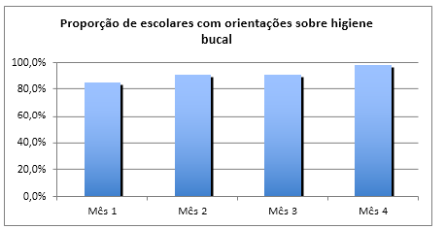
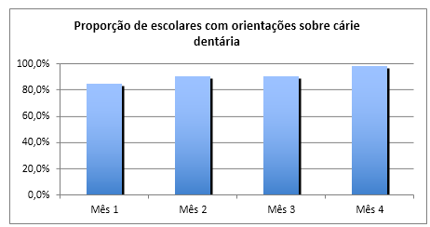
OBJETIVO 5: Promover a saúde bucal dos escolares.
Meta 9: Fornecer orientações sobre higiene bucal para 100% dos escolares.
Indicador 9: Proporção de escolares com orientações sobre higiene bucal: 85,2% (425 escolares) no primeiro mês, 90,6% (452 escolares) no segundo e terceiro, 98% (489 escolares) no quarto mês.
Figura 8: Proporção de escolares com orientações sobre higiene bucal. Aparecida de Goiânia-GO, 2014.
Meta 10: Fornecer orientações sobre cárie dentária para 100% das crianças.
Indicador 10: Proporção de escolares com orientações sobre cárie dentária: 85,2% (425 crianças) no primeiro mês, 90,6% (452 escolares) no segundo e terceiro mês, 98% (489 escolares) no quarto mês.
Figura 9: Proporção de escolares com orientações sobre cárie dentária. Aparecida de Goiânia-GO, 2014.

Slide 20
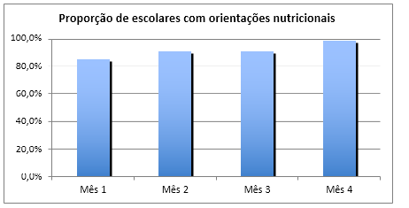
OBJETIVO 5: Promover a saúde bucal dos escolares.
Meta 11: Fornecer orientações nutricionais para 100% das crianças.
Indicador 11: Proporção de escolares com orientações nutricionais: 85,2% (425 escolares) no primeiro mês, 90,6% (452 escolares) no segundo e terceiro, 98% (489 escolares) no quarto mês.
Figura 10: Proporção de escolares com orientações nutricionais. Aparecida de Goiânia-GO, 2014.

Slide 21
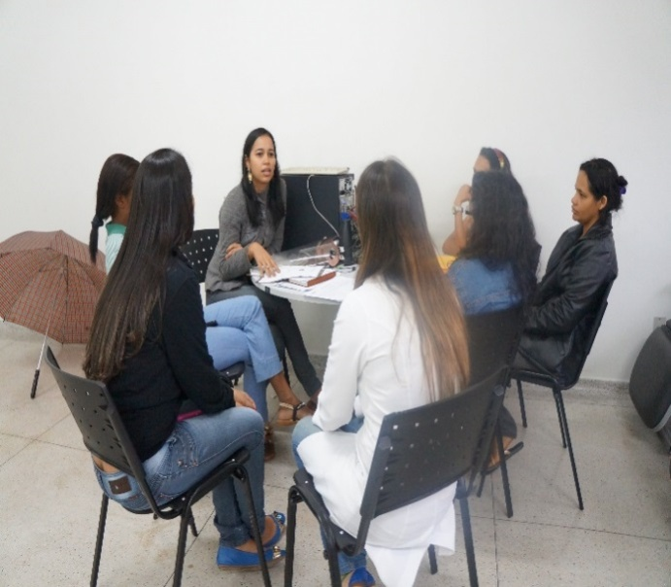
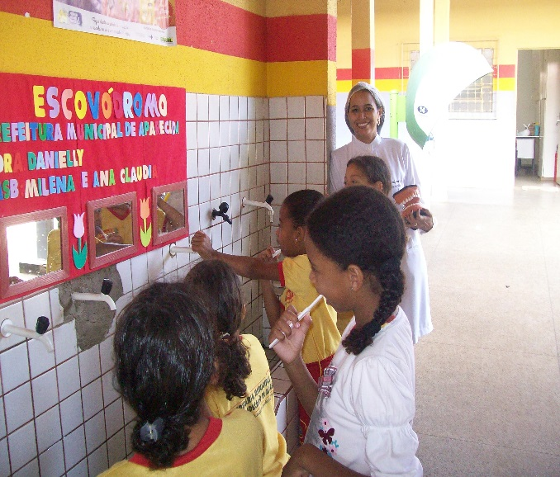
DISCUSSÃO
Maioria dos objetivos foram alcançados;
Benefícios para a equipe, comunidade e serviço;
Estruturar e solidificar a parceria com a escola;
Redução dos índices de cárie dos escolares;
A intervenção será modelo para as demais UBS’s;
Incorporação da intervenção a rotina da equipe.

Slide 22
REFLEXÃO CRÍTICA
Satisfação pelas melhorias alcançadas na qualidade da atenção a saúde bucal dos escolares;
Superei as minhas expectativas quanto a realização de um curso à distância;
Intervir no processo de aprendizagem;
Trabalho em equipe;
Organização do serviço e implementação das ações;
Realização pessoal;
Objetivo do curso foi alcançado;
Agora, o desafio é continuar com qualidade o trabalho iniciado.

Slide 23
REFERÊNCIAS

Slide 24
Obrigada!

